Slide 1
Electivo “Diseño y arquitectura
3° Medio 2021
Prof. Yoselin Urquieta B.

Slide 2
Objetivos:
Que el estudiante sea capaz de crear proyectos de diseño y arquitectura en respuesta a necesidades de las personas o comunidades.
Conocer herramientas básicas de programas computacionales para el diseño, 2d y 3d.
Analizar estéticamente piezas de diseño y obras arquitectónicas.

Slide 3
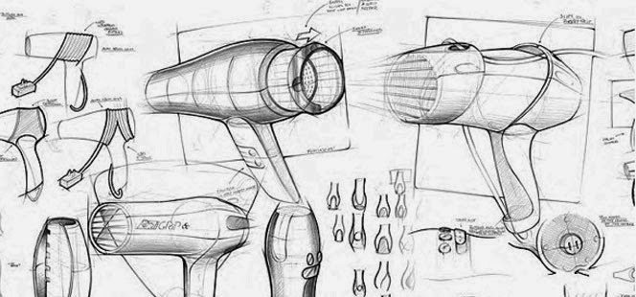
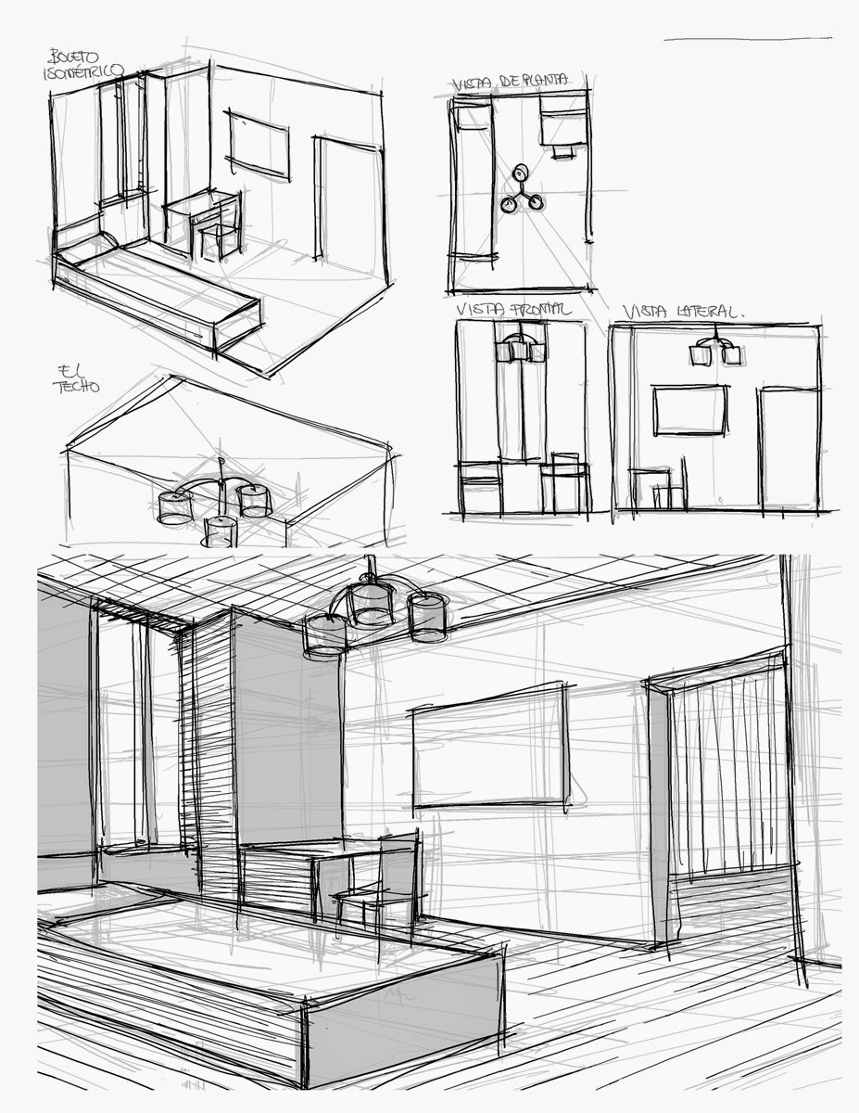
Carreras técnicas y/o universitarias relacionadas
Diseño: -Diseño Gráfico
-Diseño de interiores o ambientes
-Diseño Industrial
Arquitectura
Dibujo Técnico

Slide 4
Módulo anual
Primer Semestre | Segundo Semestre
-Características del diseño -Tipos de diseño: - Diseño industrial -Diseño gráfico -Diseño textil - Diseño de moda | -Arquitectura: -Diseño arquitectónico -Diseño de espacios interiores y/o ambientes
*La modalidad de enseñanza será Teórico-práctico

